Slide 1




  Ανόργανη και Οργανική Χημεία (Θ)
Ανοικτά Ακαδημαϊκά Μαθήματα στο ΤΕΙ Αθήνας
Ενότητα 12: Ισομέρεια
Σπύρος Παπαγεωργίου, Χημικός MSc, Καθηγητής Εφαρμογών
Τμήμα Αισθητικής και Κοσμητολογίας
Το περιεχόμενο του μαθήματος διατίθεται με άδεια Creative Commons εκτός και αν αναφέρεται διαφορετικά | Το έργο υλοποιείται στο πλαίσιο του Επιχειρησιακού Προγράμματος «Εκπαίδευση και Δια Βίου Μάθηση» και συγχρηματοδοτείται από την Ευρωπαϊκή Ένωση (Ευρωπαϊκό Κοινωνικό Ταμείο) και από εθνικούς πόρους.

Slide 2
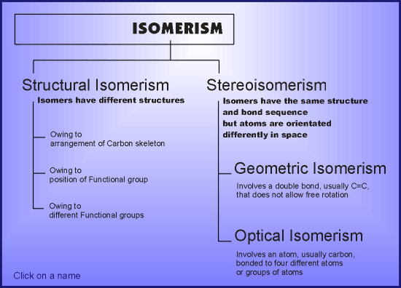
Ισομέρεια
Ισομερείς ενώσεις: Δύο ή περισσότερες διαφορετικές μεταξύ τους ενώσεις, που έχουν τον ίδιο χημικό τύπο.
avogadro.co.uk

Slide 3
Λειτουργικές ομάδες-
Ομόλογες σειρές 1/2
Χαρακτηριστική ομάδα
Γενικός τύπος
Όνομα
Παράδειγμα
Κορεσμένος υδρογονάνθρα-κας
C_{n}H_{2n+2}
alkane
CH₄
methane
-C=C-
C_{n}H_{2n}
alkene
ethene
-C≡C-
C_{n}H_{2n-2}
alkyne
ethyne

Slide 4
Λειτουργικές ομάδες-
Ομόλογες σειρές 2/2
alkanone
butan-2-one
-COOH
RCOOH
alkanoic acid
ethanoic acid
-COOR’
RCOOR’
ester
methyl ethanoate

Slide 5
-COX
RCOX
alkanoyl halide
ethanoyl chloride
acid anhydride
ethanoic propanoic anhydride
-NH₂
RNH₂
C_{n}H_{2n+1}NH₂
C_{n}H_{2n+3}N
amine
methanamine

Slide 6
-NO₂ | RNO₂ | nitro-compounds | CH₃CH₂NO₂ nitroethane
-C≡N | R-C≡N | cyano-compound (carbonitriles) | ethanenitrile
-CONH₂ |  | Acid amide | CH₃CONH₂ ethanamide

Slide 7
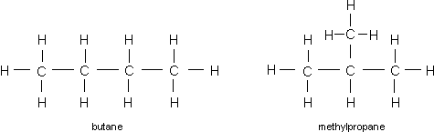


Συντακτική ισομέρεια 1/4
Συντακτικά ισομερείς ενώσεις: έχουν ίδιο μοριακό αλλά διαφορετικό συντακτικό τύπο.
Ισομέρεια ανθρακικής αλυσίδας
3-μεθυλ- πεντάνιο
εξάνιο

Slide 8
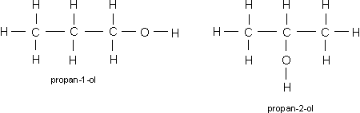
Συντακτική ισομέρεια 2/4
Ισομέρεια θέσης της λειτουργικής ομάδας
propan-1-ol and propan-2-ol

Slide 9
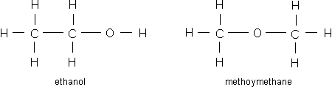
Συντακτική ισομέρεια 3/4
Ισομέρεια ομόλογης σειράς
C₂H₆0 αντιστοιχεί σε ethanol και methoxymethane.

Slide 10
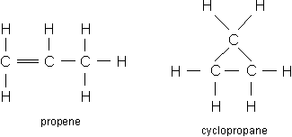
Συντακτική ισομέρεια 4/4
Κυκλικά αλκάνια είναι ισομερή με αλκένια
cyclopropane and propene

Slide 11
Στερεοϊσομέρεια 1/2
Στερεοϊσομερείς ενώσεις: έχουν τον ίδιο μοριακό και συντακτικό τύπο αλλά διαφορετικό στερεοχημικό τύπο.
cis-trans ή γεωμετρικά ισομερείς ενώσεις
Εναντιομερείς ενώσεις
Διαστερεομερείς ενώσεις

Slide 12
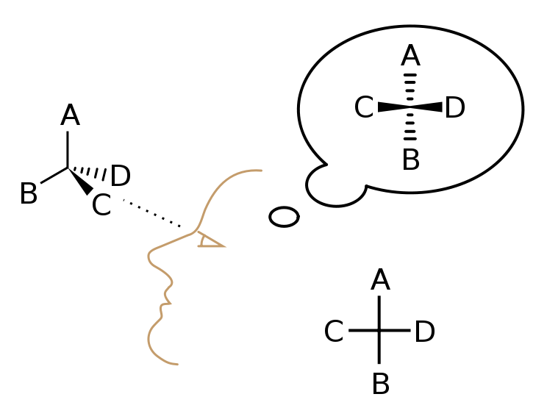
Στερεοϊσομέρεια 2/2
Προοπτική προβολή
Δομή Fischer

Slide 13
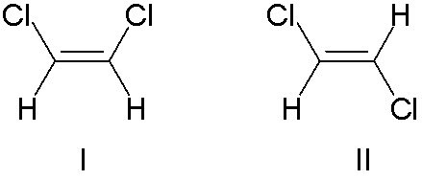
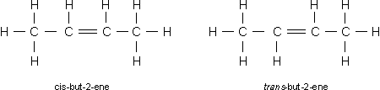
Στερεοϊσομέρεια
Γεωμετρική ισομέρεια
Involves a double bond, usually C=C, that does not allow free rotation about the double bond (unlike a C-C single bond). They are not superimposable.
Cis και trans 1,2 διχλωροαιθένιο
Stereoisomers may possess quite different physical properties, such as melting point, density and solubility in water (look up those of maleic acid and fumaric acid). Ring structures and other steric factors also result in geometric isomerism.
Can exhibit dramatically different biological activity.

Slide 14
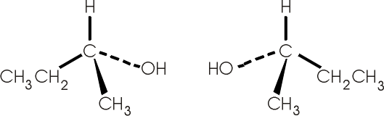
Στερεοϊσομέρεια
Οπτική ισομέρεια 1/2
Οπτικά ισομερή ή εναντιομερή: οργανικά μόρια, που περιέχουν ένα άτομο C με τέσσερις διαφορετικούς υποκαταστάτες. Εμφανίζονται σε ζεύγη και το ένα αποτελεί είδωλο του άλλου.
Π.χ. βουταν-2-όλη
Το κεντρικό άτομο C ενώνεται με τέσσερις διαφορετικούς υποκαταστάτες και ονομάζεται ασύμμετρο άτομο C.
Τα εναντιομερή έχουν ίδιες φυσικές σταθερές, όπως σημείο τήξεως και σημείο ζέσεως, αλλά είναι οπτικά ενεργά, καθώς μπορούν να διαχωριστούν μεταξύ τους από την ικανότητά τους να στρέφουν το επίπεδο του πολωμένου φωτός σε αντίθετες κατευθύνσεις.
Μίγμα δύο εναντιομερών, σε ίση αναλογία, είναι οπτικά ανενεργό και ονομάζεται ρακεμικό μίγμα.

Slide 15
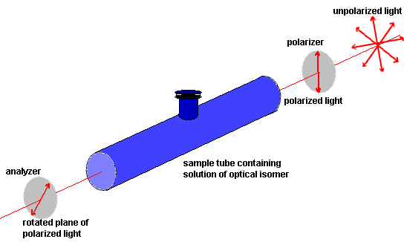
Στερεοϊσομέρεια
Οπτική ισομέρεια
Στροφή πολωμένου φωτός

Slide 16
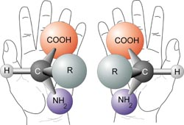
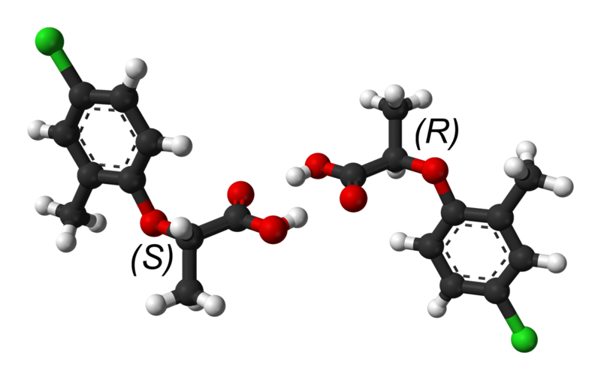
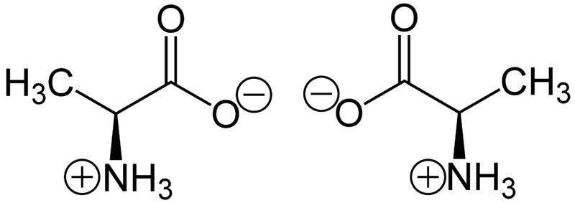
Στερεοϊσομέρεια
Οπτική ισομέρεια 2/2
L- αμινοξέα
Χρησιμοποιούνται από τα κύτταρα.
“Chirality with hands”, από Jacopo Werther διαθέσιμο ως κοινό κτήμα
“Mecoprop-racemic-dimer-from-xtal-labelled-3D-balls”, από Benjah-bmm27 διαθέσιμο ως κοινό κτήμα
“Zwitterion-Alanine”, από Jü διαθέσιμο ως κοινό κτήμα

Slide 17
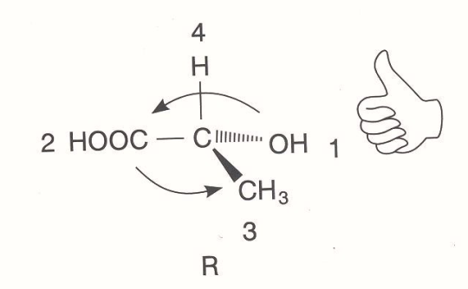
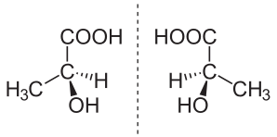
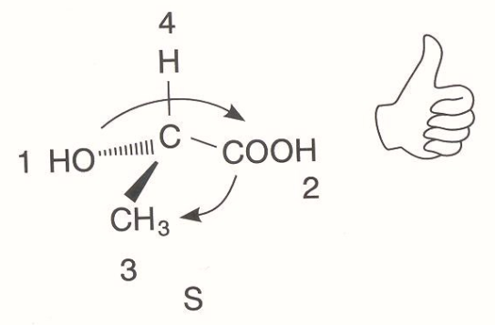
Στερεοϊσομέρεια
Οπτική ισομέρεια – R και S στερεοχημική διάταξη
Cahn-Ingold-Prelog priority rules (CIP): εύρεση R και S στερεοχημικής διάταξης.
  Κάθε υποκαταστάτης παίρνει ένα αριθμό ανάλογα με τον ατομικό αριθμό του.
  Το Η, με το μικρότερο ατομικό αριθμό, παίρνει τον αριθμό «4».
  Ισχύει OH>COOH>CH₃>H.
4
2
Δεξί χέρι → R
3
1
Lactic acid
Αριστερό χέρι → S

Slide 18
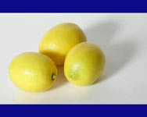
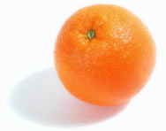
S limonene (lemons)
R limonene (oranges)

Slide 19
S thalidomide (effective drug)
The body racemises each enantiomer, so even pure S is dangerous as it converts to R in the body.
R thalidomide (dangerous drug)

Slide 20
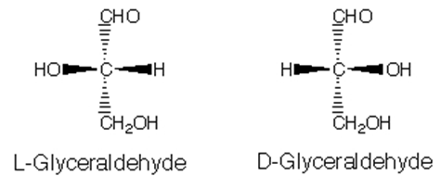


Στερεοϊσομέρεια
Οπτική ισομέρεια
D και L στερεοχημική διάταξη
OH αριστερά → L
OH δεξιά → D
*
*
L-glucose
D-glucose

Slide 21




Στερεοϊσομέρεια
Διαστερεομέρεια 1/2
Εμφανίζεται σε άτομα με δύο ή περισσότερα ασύμμετρα άτομα C.
εναντιομερή
εναντιομερή
*
*
CH₃-CH₂-CH-CH-CH₃
Cl Cl
2,3 διχλωροπεντάνιο
1(S,S)
2(R,R)
3(S,R)
4(R,S)
Δύο (2) ασύμμετρα άτομα C
διαστερεομερή

Slide 22
Στερεοϊσομέρεια
Διαστερεομέρεια 2/2
Τα διαστερεομερή δεν ταυτίζονται αλλά ούτε έχουν σχέση αντικειμένου- ειδώλου.
Έχουν παρόμοιες χημικές αλλά διαφορετικές φυσικές ιδιότητες, όπως σημείο ζέσεως, δείκτης διάθλασης, διαλυτότητα, κ.ά.
Μία ένωση με ν ασύμμετρα άτομα C, έχει 2^{ν} δυνατά ισομερή, τα οποία σχηματίζουν 2^{ν-1} ζεύγη εναντιομερών.

Slide 23
Τέλος Ενότητας

Slide 24
Σημειώματα

Slide 25
Σημείωμα Αναφοράς
Copyright Τεχνολογικό Εκπαιδευτικό Ίδρυμα Αθήνας, Σπύρος Παπαγεωργίου. Σπύρος Παπαγεωργίου. «Ανόργανη και Οργανική Χημεία (Θ). Ενότητα 12: Ισομέρεια». Έκδοση: 1.0. Αθήνα 2014. Διαθέσιμο από τη δικτυακή διεύθυνση: ocp.teiath.gr.

Slide 26
Σημείωμα Αδειοδότησης
Το παρόν υλικό διατίθεται με τους όρους της άδειας χρήσης Creative Commons Αναφορά, Μη Εμπορική Χρήση Παρόμοια Διανομή 4.0 [1] ή μεταγενέστερη, Διεθνής Έκδοση. Εξαιρούνται τα αυτοτελή έργα τρίτων π.χ. φωτογραφίες, διαγράμματα κ.λ.π., τα οποία εμπεριέχονται σε αυτό. Οι όροι χρήσης των έργων τρίτων επεξηγούνται στη διαφάνεια «Επεξήγηση όρων χρήσης έργων τρίτων».
Τα έργα για τα οποία έχει ζητηθεί και δοθεί άδεια αναφέρονται στο «Σημείωμα Χρήσης Έργων Τρίτων».
[1] http://creativecommons.org/licenses/by-nc-sa/4.0/
Ως Μη Εμπορική ορίζεται η χρήση:
που δεν περιλαμβάνει άμεσο ή έμμεσο οικονομικό όφελος από την χρήση του έργου, για το διανομέα του έργου και αδειοδόχο
που δεν περιλαμβάνει οικονομική συναλλαγή ως προϋπόθεση για τη χρήση ή πρόσβαση στο έργο
που δεν προσπορίζει στο διανομέα του έργου και αδειοδόχο έμμεσο οικονομικό όφελος (π.χ. διαφημίσεις) από την προβολή του έργου σε διαδικτυακό τόπο
Ο δικαιούχος μπορεί να παρέχει στον αδειοδόχο ξεχωριστή άδεια να χρησιμοποιεί το έργο για εμπορική χρήση, εφόσον αυτό του ζητηθεί.

Slide 27
Επεξήγηση όρων χρήσης έργων τρίτων
©
Δεν επιτρέπεται η επαναχρησιμοποίηση του έργου, παρά μόνο εάν ζητηθεί εκ νέου άδεια από το δημιουργό.
διαθέσιμο με άδεια CC-BY
Επιτρέπεται η επαναχρησιμοποίηση του έργου και η δημιουργία παραγώγων αυτού με απλή αναφορά του δημιουργού.
διαθέσιμο με άδεια CC-BY-SA
Επιτρέπεται η επαναχρησιμοποίηση του έργου με αναφορά του δημιουργού, και διάθεση του έργου ή του παράγωγου αυτού με την ίδια άδεια.
διαθέσιμο με άδεια CC-BY-ND
Επιτρέπεται η επαναχρησιμοποίηση του έργου με αναφορά του δημιουργού.
Δεν επιτρέπεται η δημιουργία παραγώγων του έργου.
διαθέσιμο με άδεια CC-BY-NC
Επιτρέπεται η επαναχρησιμοποίηση του έργου με αναφορά του δημιουργού.
Δεν επιτρέπεται η εμπορική χρήση του έργου.
διαθέσιμο με άδεια CC-BY-NC-SA
Επιτρέπεται η επαναχρησιμοποίηση του έργου με αναφορά του δημιουργού.
και διάθεση του έργου ή του παράγωγου αυτού με την ίδια άδεια
Δεν επιτρέπεται η εμπορική χρήση του έργου.
διαθέσιμο με άδεια CC-BY-NC-ND
Επιτρέπεται η επαναχρησιμοποίηση του έργου με αναφορά του δημιουργού.
Δεν επιτρέπεται η εμπορική χρήση του έργου και η δημιουργία παραγώγων του.
διαθέσιμο με άδεια
CC0 Public Domain
Επιτρέπεται η επαναχρησιμοποίηση του έργου, η δημιουργία παραγώγων αυτού και η εμπορική του χρήση, χωρίς αναφορά του δημιουργού.
διαθέσιμο ως κοινό κτήμα
Επιτρέπεται η επαναχρησιμοποίηση του έργου, η δημιουργία παραγώγων αυτού και η εμπορική του χρήση, χωρίς αναφορά του δημιουργού.
χωρίς σήμανση
Συνήθως δεν επιτρέπεται η επαναχρησιμοποίηση του έργου.

Slide 28
Διατήρηση Σημειωμάτων
Οποιαδήποτε αναπαραγωγή ή διασκευή του υλικού θα πρέπει να συμπεριλαμβάνει:
  το Σημείωμα Αναφοράς
  το Σημείωμα Αδειοδότησης
  τη δήλωση Διατήρησης Σημειωμάτων
  το Σημείωμα Χρήσης Έργων Τρίτων (εφόσον υπάρχει)
μαζί με τους συνοδευόμενους υπερσυνδέσμους.

Slide 29

Χρηματοδότηση
Το παρόν εκπαιδευτικό υλικό έχει αναπτυχθεί στo πλαίσιo του εκπαιδευτικού έργου του διδάσκοντα.
Το έργο «Ανοικτά Ακαδημαϊκά Μαθήματα στο ΤΕΙ Αθηνών» έχει χρηματοδοτήσει μόνο την αναδιαμόρφωση του εκπαιδευτικού υλικού.
Το έργο υλοποιείται στο πλαίσιο του Επιχειρησιακού Προγράμματος «Εκπαίδευση και Δια Βίου Μάθηση» και συγχρηματοδοτείται από την Ευρωπαϊκή Ένωση (Ευρωπαϊκό Κοινωνικό Ταμείο) και από εθνικούς πόρους.

